Slide 1

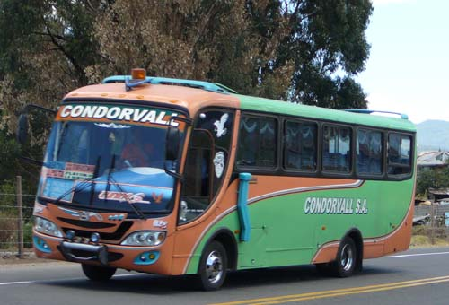

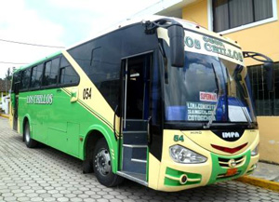
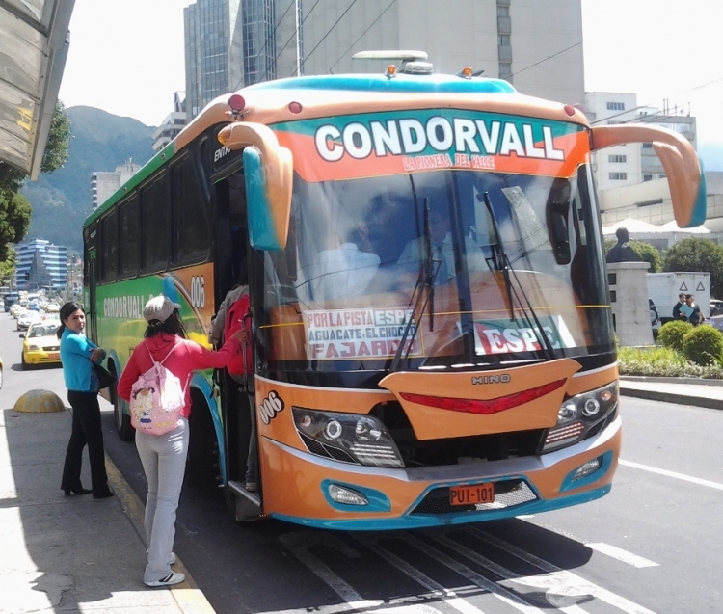
ESTUDIO DE COMPORTAMIENTO DE CONSUMO
DE TRANSPORTE PUBLICO EN EL
CANTÓN RUMIÑAHUI – PROVINCIA PICHINCHA
MARIELA ESPINOZA

Slide 2
CAPÍTULO INTRODUCTORIO
PLANTEAMIENTO
DE LA
INVESTIGACIÓN

Slide 3
1. Planteamiento del problema
Análisis de involucrados
Árbol de Problemas
Árbol de objetivos
Análisis de alternativas
Evaluación de alternativas
2. Justificación
Ley Orgánica de Transporte Terrestre, Tránsito y Seguridad Vial
Derecho a la movilidad
Nuevas reformas
  3. Metodología del trabajo de investigación
Investigación descriptiva
Técnicas cuantitativas de recogida de información
Delimitación del universo de estudio

Slide 4
CAPITULO I
MARCO TEÓRICO

Slide 5
Modelo de decisión de compra
Modelos de Evaluación de Alterativas
beneficios
Búsqueda de información
Evaluación de alternativas antes de la compra
Compra
Consumo
Evaluación posterior al consumo
Descarte
Reconocimiento de la necesidad
atributos
Métodos Cuantitativos en el Modelo de Análisis del Comportamiento del Consumidor
Encuesta social

Slide 6
Sistemas de información geográfica aplicados al transporte público
Capturar, organizar, almacenar, manipular y analizar
Instrumento de consulta sobre la red vial
controlará 70 mil unidades de transporte público colectivo a través de un sistema satelital
un poderoso instrumento tecnológico para disminuir la inseguridad en las carreteras.

Slide 7
Metodología Análisis de Mercado
ESTRUCTURA DE MERCADO
Identificar los tipos de productos y servicios con los cuales se debe competir
DEFINICION DEL MERCADO RELEVANTE
Conjunto de productos o servicios
DEFINICION DE LOS LIMITES DEL MERCADO RELEVANTE
Identifica clientes potenciales
LOCALIZACION DEL AREA DE ESTUDIO
DEFINIR LA DEMANDA PRIMARIA
DEFINIR LA DEMANDA SELECTIVA
DEFINICION DE LOS SEGMENTOS DE MERCADO
Tamaño del mercado
  Establecer límites geográficos
  Identificación del comprador
  Disposición y capacidad de compra
  Proceso de decisión de compra
  Identificación de atributos determinantes
  Clientes potenciales compran gran cantidad de una categoría de producto.

Slide 8
CAPITULO II
MARCO METODOLÓGICO

Slide 9
Análisis de Mercado
Definir la demanda primaria.
Definir las características demográficas del segmento de estudio.
Establecer las características del estilo de vida del segmento de investigación
Determinar la rotación de cliente, factores predominantes al momento de la decisión de uso de los consumidores.
Definir la demanda selectiva
Determinar el proceso de decisión
Definir los atributos determinantes
Definir la categorización de los beneficios esperados

Slide 10
Establecimiento de las variables de estudio
Análisis descriptivo
PREGUNTA | VARIABLE
¿En que sector vive? | Sector donde vive
 | Edad
¿Cuál es su estado civil? | Estado civil
¿Qué función desempeña dentro de la familia? | Función dentro de la familia
¿Cuántos hijos tiene? | Carga familiar
¿Dónde estudian sus hijos? | Sector de estudio
¿Cuál es su ocupación? | Ocupación
¿Cuál es su lugar de trabajo? | Sector de trabajo
¿Cuáles son sus ingresos mensuales? | Ingresos
¿Qué nivel de escolaridad tiene? | Escolaridad
¿Qué servicio de transporte utiliza? | Servicio de transporte
¿Para qué utiliza un medio de transporte público? | Uso transporte
¿Cuál es su horario de uso de transporte? | Horario de uso
¿Compara los precios de varias cooperativas hasta elegir un medio de transporte público? | Comparación de precios
¿Qué medio de transporte público utiliza frecuentemente? | Medio de transporte
¿Qué tipo de transporte público utiliza? | Tipo de Transporte
¿Qué compañía utiliza con frecuencia? | Ruta
¿Cuánto tiempo tarda la ruta hasta que termina el viaje? | Tiempo Ruta
¿Cuánto tiempo espera para tomar un medio de transporte público | Tiempo de Espera
¿Cuál considera usted que es el lugar de mayor congestión? | Lugar de Congestión
El costo del transporte en relación al servicio que ofrece es | Costo de Transporte
¿Realiza reclamos constantes por? | Reclamos
¿Cuál es su actuación ante un maltrato en el medio de transporte? | Actuación Maltrato
¿Califique según el grado de importancia los factores que para usted son determinantes al momento de tomar un medio de transporte público? | Atributos determinantes
Tablas de frecuencia
Análisis de datos
Prueba Z
Chi cuadrado

Slide 11
Análisis de la Oferta
Cooperativas de transporte
Inventario
Datos generales
Ubicación
Capacidad
Características de los choferes
Servicios que ofrece
Difusión de la cooperativa
Perfil
Coordenadas
Elaboración de la ficha técnica
Manual de la ficha técnica
Levantamiento de la información
Análisis de la información

Slide 12
Georeferenciación
Toma de puntos a las cooperativas a través de un GPS
Ingreso de datos programa ARCGIS
Manejo de la base de datos
Análisis de datos
Salida de datos
PASOS

Slide 13
CAPITULO III
MARCO EMPIRICO

Slide 14
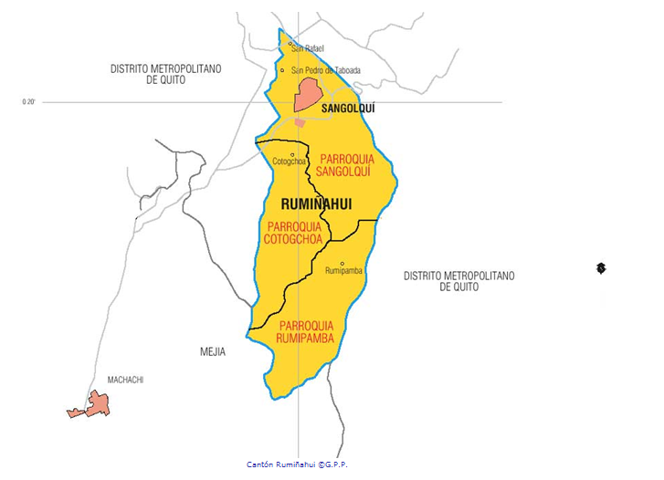
  Localización del área de estudio
PARROQUIAS | POBLACIÓN
Sangolquí | 81.140
Cotogchoa | 3.937
Rumipamba | 775
TOTAL | 85.852
Definición del Mercado Relevante
SERVICIOS DE TRANSPORTE TERRESTRE
TRANSPORTE PRIVADO
TRANSPORTE PÚBLICO
  Definición de los límites del mercado relevante
BUS
TAXI
CAMIONETA
FURGONETA

Slide 15
Investigación de Mercado
Tamaño de la muestra
N=85.852 n=382
Determinar la demanda primaria, hábitos y decisión de consumo de transporte público del cantón Rumiñahui
OBJETIVOS
PARROQUIAS | MUESTRA
Sangolquí | 361
Cotogchoa | 18
Rumipamba | 3
Total | 382
Determinar los intereses y necesidades de los consumidores de transporte público del cantón Rumiñahui
HIPOTESIS
La mayor parte de la población en estudio vive en Sangolqui
Existe mayor concentración de población en las edades de 34-45 años, de estado civil casado.
La mayor parte de la población en estudio utiliza transporte público para trabajar
La mayor parte de la población en estudio utiliza frecuentemente bus como medio de transporte público
El mayor número de personas en estudio utilizan con frecuencia la ruta de la compañía Marco Polo (Sangolquí), con un tiempo promedio que tarda la ruta de 30 minutos
El factor determinante al momento de tomar un medio de transporte público esta dado por el factor precio

Slide 16
Perfil Demanda Primaria
Perfil Demanda Selectiva
VARIABLE | PÚBLICO | PORCENTAJE
Genero | Masculino | 50,52%
Edad | 19-34 | 50,52%
Ubicación | Sangolquí | 48,53%
Estado civil | Soltero | 62,04%
Función | Hijo | 23,56%
Ocupación | Empleado Privado | 37,96%
Sector de ocupación | Sangolquí | 43,72%
Ingresos | 251 – 500 | 43,98%
Escolaridad | Básico | 59,16%
Servicio de Transporte | Público | 99,74%
Utilización transporte | Trabajar | 60,99%
Horario | Mañana | 61,78%
Compara precios | No | 78,53%
VARIABLE | PÚBLICO |  | PORCENTAJE
Medio de transporte | Bus |  | 98,95%
Tipo de transporte | Popular |  | 51,57%
Ruta | Marco Polo (Sangolquí) |  | 12,04%
Tiempo de ruta | 30 minutos |  | 30,10%
Tiempo espera ruta | 10 minutos |  | 89,01%
Lugar de congestión | Triangulo |  | 52,10%
Costo | Razonable |  | 78,80%
Reclamos | Mal manejo de unidades |  | 42,41%
Actuación maltrato | Reclamo al chofer |  | 70,16%
Seguridad | Importante |  | 53,93

Slide 17
Comprobación hipótesis

Slide 18
Frecuencias Observadas
FRECUENCIAS OBSERVADAS | MUY IMPORTANTE | IMPORTANTE | INDIFERENTE | POCO IMPORTANTE | NADA IMPORTANTE | TOTAL
Precio | 98,0 | 180,0 | 45,0 | 55,0 | 4,0 | 382,0
Tiempo | 176,0 | 195,0 | 10,0 | 1,0 | 0,0 | 382,0
Paradas | 93,0 | 242,0 | 31,0 | 16,0 | 0,0 | 382,0
Seguridad | 206,0 | 171,0 | 3,0 | 2,0 | 0,0 | 382,0
Comodidad | 85,0 | 214,0 | 53,0 | 30,0 | 0,0 | 382,0
Mayor unidades | 76,0 | 194,0 | 63,0 | 44,0 | 5,0 | 382,0
Vehículo | 96,0 | 218,0 | 31,0 | 34,0 | 3,0 | 382,0
TOTAL | 830,0 | 1414,0 | 236,0 | 182,0 | 12,0 | 2674,0

Slide 19
Segmentación
Sangolquí
Ingresos $250-500
Bus tipo ejecutivo
San Rafael
Ingresos $250-500
Bus tipo popular
San Pedro
Ingresos $250-500
Bus tipo popular
Rumipamba
Cotogchoa
Cooperativa Condorval
Mal manejo de unidades
Cooperativa Marco Polo
Mal manejo de unidades
Cooperativa Calsig Express
Mal manejo de unidades
Ingresos $250-500
Bus tipo popular
Cooperativa Los Chillos
Mal manejo de unidades
Ingresos $250-500
Bus tipo popular
Cooperativa Condorval
Mal manejo de unidades
SECTOR URBANO PRINCIPAL | SECTOR URBANO SECUNDARIO | SECTOR RURAL
Sangolquí | San Rafael San Pedro | Cotogchoa Rumipamba

Slide 20
Numero de recorridos diarios
Análisis de la oferta
Numero de recorridos diarios | Porcentaje
5 recorridos | 25%
6 recorridos | 42%
7 recorridos | 17%
8 recorridos | 17%
Causas de accidentes
Causas de accidentes | Porcentaje
Mal estado de las vías | 25
Imprudencias de los choferes | 33
Impericia | 17
Imprudencia peatonal | 25

Slide 21
Georeferenciación
MAPA COOPERATIVAS
MAPA RUTAS

Slide 22
CAPITULO IV
CONCLUSIONES Y RECOMENDACIONES

Slide 23
En el cantón Rumiñahui existen 12 cooperativas de buses, el 75% (9 cooperativas) de ellas se encuentran inconformes con las nuevas leyes de transito planteadas en el País
El 52,10% de la población en el cantón Rumiñahui indica que el sector del Triángulo es uno de los lugares de mayor congestión
En la investigación se encontró que existe muy poca oferta para cubrir la demanda insatisfecha en ciertas rutas de transporte, las mismas que necesitan que se incremente el número de cupos que cada cooperativa puede obtener
En el cantón Rumiñahui una de las causas de accidentes en las vías con un 33,33% es por imprudencia de los choferes
En el cantón Rumiñahui el 42,41% de la población realiza reclamos constantes por el mal manejo de las unidades, mientras un 30,37% indica que realiza reclamos constantes por imprudencias,

Slide 24
Recomendaciones
Implementar el sistema de caja común en todas las cooperativas de transporte público del cantón Rumiñahui
Gestionar el bono a los transportistas que hace algún tiempo el gobierno ofreció como estrategia para que no se exija el incremento en el valor de los pasajes
Realizar un proyecto de restructuración adecuado como una gestión por parte del gobierno con inversión en infraestructura y tecnología junto con la ayuda de las cooperativas de transporte del cantón Rumiñahui

